Slide 1

六西格玛简介
2009-10-20
客户第一 | 阳光沟通 | 团队协作 | 拥抱变化 | 学习成长

Slide 2

目录
1
产生背景
1
1
2
什么是六西格玛
2
2
2
2
2
1
DMAIC和DFSS
2
3
1
六西格玛如何在企业实施
2
4
1
相关认证和考试
5
2
1
6
2
Q&A
2
Notes:
PQA是如何为产品质量服务？
PQA又不是技术专家，怎么做产品的质量工作？
PQA到底要些什么工作，来提升产品的质量？
PQA应该具备什么样的能力和素质？

Slide 3
质量管理的发展：
1.质量检验阶段.(第二次世界大战以前)
人工自检，事后检验，
2.统计质量控制阶段（40-50年代）
过程控制，质量的预防性控制和事后检验相结合的管理方式
3.全面质量管理（60年代- ）
费根堡姆 提出TQC理念，日本人吸收并发扬光大，创新，QCC, 田口方法，5S，QFD等， 70-80年代，日本产品质量显著提高，占领了美国市场
4. 6sigma的起源
Motorola 1974卖电视业务给松下
1980年实施，1987全面推行6sigma，1992达到6sigma水平

Slide 4

“为什么要开展6西格玛管理？”
摩托罗拉的回答是：为了生存
从70年代到80年代，摩托罗拉在同日本的竞争中失掉了收音机和电视机的市场，后来又失掉了BP机和半导体的市场。1985年，公司面临倒闭。
一个日本企业在70年代并购了摩托罗拉的电视机生产公司。在日本人的管理下，不良品率只有摩托罗拉管理时的1/20。他们使用的是同样的人员、技术和设计。显然问题出在摩托罗拉的管理上。
严酷的生存现实使摩托罗拉的高层接受了这样的结论：“我们的质量很差”。在其CEO的领导下，1987年摩托罗拉开始了6Sigma质量之路。今天，“摩托罗拉”成为世界著名品牌，1998年，摩托罗拉公司获得了美国鲍德理奇国家质量管理奖。他们成功的秘密就是实施了6Sigma，是6Sigma管理使摩托罗拉从濒于倒闭发展到当今世界知名的质量与利润领先公司。

Slide 5
摩托罗拉开展6 Sigma 后的结果：
1.平均每年提高生产率12.3%
2.由于质量缺陷造成的费用减少84%
3.运作过程中的失误降低99.7%
4.平均每年业务利润股价增长17%
5.节约制造费用超过110亿美元
“六西格玛很可能是这100年来，我们学到一切关于品质理论的集结总成。”
----美国品质协会前主席华森

Slide 6

杰克韦尔奇先生为GE制定的三大发展战略：
6西格玛、产品服务、全球化。
6西格玛“是GE从来没有经历过的最重要的发展战略”。
1、1995年末GE开始推行6Sigma；
2、1999年，节约的成本收益15亿美元；
3、利润率从1995年的13.6%提高到1998年的16.7%；
(由14.8%/1996到18.9%/2000）
4、市值突破30000亿美元。
5. 1998～2002年连续5年位居《财富》“全美最受推崇公司"排行榜的首位，通用在其所经营的每个行业取得全球领先地位，其旗下拥有飞机发动机、动力系统、金融服务、医疗设备等11个业务集团，如果单独排名，至少有9个业务集团同样可名列全球500强

Slide 7
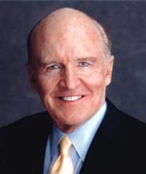
Six Sigma is the most important management training thing we’ve ever had. It’s better than going to Harvard Business School. It’ better than going to Crotoville. It teaches you how to think differently.
---Jack Welch, April 1999
六西格玛是我们曾经有过的最重要的管理培训。它比上Harvard商学院和去Crotoville培训还要好。它教会了我们一种思维方式。
-- 杰克.韦尔奇

Slide 8
6西格玛管理主题突破了传统的生产制造过程，涉及到企业经营管理活动的各个方面，因此可以说6西格玛管理不仅是质量改进活动，它更是实现企业经营业绩突破的发展战略 。
GE公司就将6西格玛管理应用于企业经营管理活动的各个方面
比如：
1.人力资源部用6西格玛管理方法改进人员的配置；
2.财务部用其提高付款的及时性与准确性；
3.工程部改进产品设计的可靠性和降低图纸缺陷；
4.法律部改进合同的评审过程；
5.制造部降低制造缺陷并且缩短生产周期；
6.服务部缩短服务响应时间和维修时间；
7.信息部提高信息系统的效率；
8. ……

Slide 9












美国运通
伏特汽车
霍尼韦尔
约翰逊控股
强生
J.P.摩根
LG集团
爱立信
美泰克
抗星
安迅资讯
诺基亚
飞利浦
雷声
普莱克斯
三星电子
旭电
住友
联合技术
美国邮政服务
全球实施6Sigma管理的企业越来越多!
康柏
陶氏化工
杜邦
迪尔
洛克希德·马丁
日本电气
帕卡
布捷技术
西门子
索尼
东芝
惠尔普
DUPONT
TEXAS INSTRUMENT
ABB
柯达
德州仪器
联合信号
通用电气
摩托罗拉
IBM
DEC
1987
1989
1991
1993
1995
1997
1999

Slide 10
六西格玛管理在国内实施现状
总的说是处在引进、探索阶段
1、中国质量协会
2003年11月、2004年9月举办了六西格玛管理推进工作
2、合资企业、外资企业、东部沿海地区
3、西部地区
4. 宝钢，中国航空工业集团，dell中国，TCL等

Slide 11
实施六西格玛战略的好处：
1.可提供必须的质量管理工具和操作技巧，为企业培养人才；
2.改善流程，缩短开发及作业周期，改善生产能力；
3.全面降低不良率和质量成本；
4.增强产品可靠性，提高产品/服务质量，提高客户满意度；
5.塑造企业追求完美的6西格玛品质文化；
6.提高核心竞争力，促进企业实现快速突破性的绩效，帮助实现企业战略目标
对一个3西格玛水平的企业来说，提高一个Sigma水平可获得下述收益：产出能力提高12%—18%；减少劳动力12%；资本投入减少10%—30%；质量成本降低10%；利润率增长20%。
Sigma水平 | 短期过程的合格率与不良率（PPM） | 长期(多个)过程不良率(PPM) | 总质量成本
2σ | 97.73%—22700 | 308500(无竞争力的企业) | 损失惊人
3σ | 99.87%—1300 | 66800 | 销售额的25-40%
4σ | 99.997%—30 | 6200(行业可接受水平) | 销售额的15-25%
5σ | 99.99994%—0.6 | 233 | 销售额的5-15%
6σ | 99.9999996%—0.004 | 3.4 | 销售额的1.5%左右

Slide 12
目录
1
产生背景
1
1
2
什么是六西格玛
2
2
2
2
2
1
DMAIC和DFSS
2
3
1
六西格玛如何在企业实施
2
4
1
相关认证和考试
5
2
1
6
2
Q&A
2

Slide 13
什么是σ
    σ代表标准差，标准差用于描述各种可能的结果相对于期望值的波动程度。
Σ (μ - x)²
σ =
n

Slide 14
σ
μ
σ
μ
平均发生偏移
波动（散布）大
平均没有偏移
波动（散布）大
Bad!
Good!
σ
μ
σ
μ
平均没有偏移
波动（散布）小
平均发生偏移
波动（散布）小

Slide 15
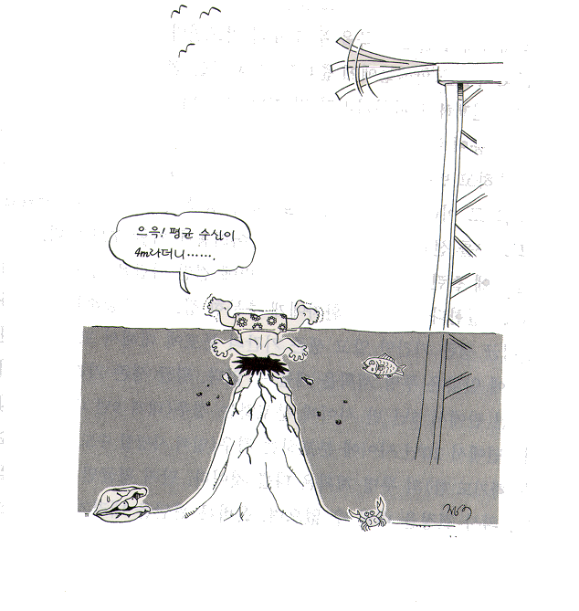
6 SIGMA不仅研究“平均”，同时更关注“波动（散布）”！
愉快的休假….碧波荡漾…到东海度假的MIKE先生希望通过跳水来消除长期积存的压力与疲劳，于是他爬到了跳台上。跳台上贴着这样一张告示：“注意：平均水深4米”，对自己的游泳水平非常自信的MIKE先生想到平均水深是4米，便毫不犹豫跳进大海里。。。
但是。。。被送进了医院。
平均水深4M
啊 ！平均水深
不是说 4m吗 ？

Slide 16
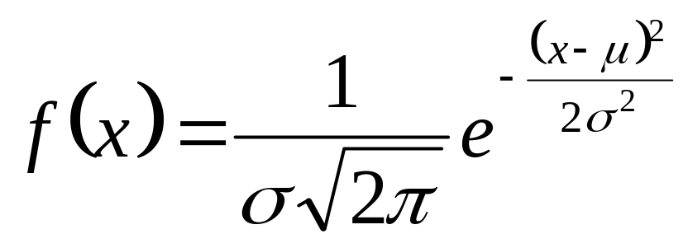
正态分布(Normal distribution)
正态分布的数理统计学概念：
如果随机变量（X）的概率密度函数为：
-∞＜x＜+∞
则该随机变量服从正态分布。 式中
σ为总体标准差；
μ为总体均数；
π为圆周率，即3.14159···；
e为自然对数的底，即2.71828···。

Slide 17


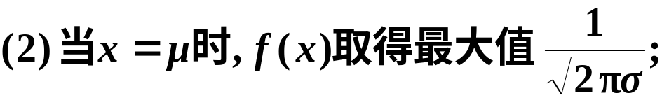

正态概率密度函数的几何特征

Slide 18

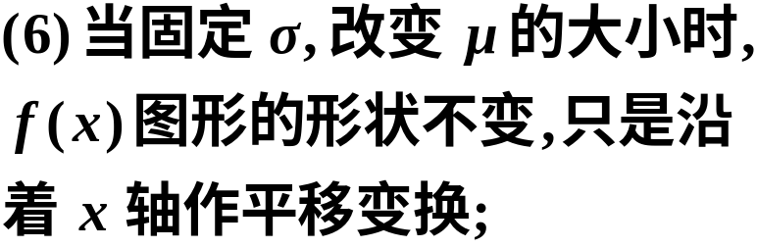
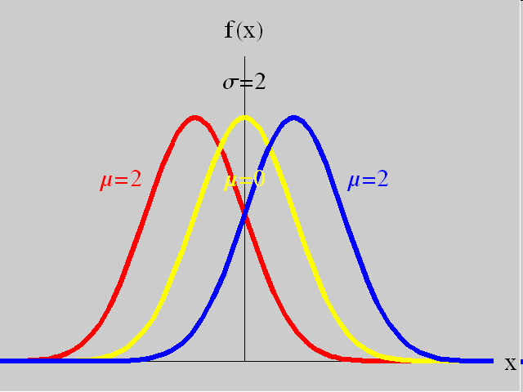

Slide 19
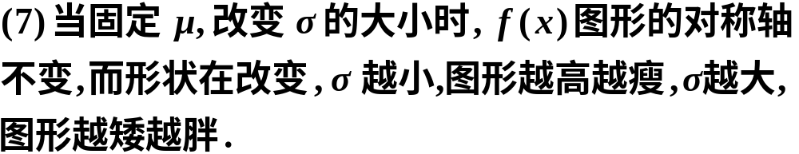
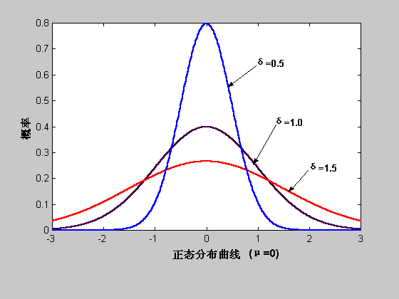

Slide 20
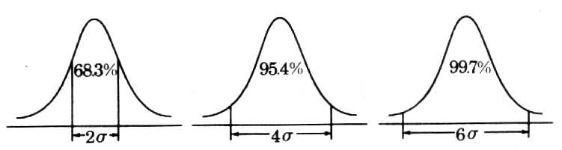
正态分布曲线下的面积
区 间 | 取值概率
（μ－σ，μ＋σ） | 68.3%
（μ－2σ，μ＋2σ） | 95.4%
（μ－3σ，μ＋3σ） | 99.7%

Slide 21
    例如你每天的上班时间为8:30,同时允许正负2分钟的范围，为了方便，你每天8:12出门，你的“目标”时间是18分钟到办公室。但是实际上每天上班花多少时间呢？你收集整理一下你上班时间的数据，就会发现，你的上班时间有很大的波动，有很多数据超越了你的指标范围，尽管有这样、那样的原因。
    你可以很容易的用统计方法算出标准偏差（ σ）等于2.7分钟----意味着你距平均值正负2分钟的指标小于1个“西格玛”
LSL=
16分钟
USL=
20分钟
σ =2.7分钟
20.7分钟
（+1σ）
18分钟/平均值

Slide 22
    你于是采取行动来改进你的上班行程：例如不再抄近路，重新校正你的车速等；改进完成后，你又收集了新一批上班数据。你可以发现你的努力有了结果，平均上班时间还是18分钟，但变异已经大大减小，假如你能稳定的保持这个范围（通过有效控制你的上班流程）,上班时间小于16分钟或大于20分钟的机会几乎为零。
LSL=
16分钟
USL=
20分钟
σ =0.33分钟
18分钟/平均值

Slide 23
什么是六西格玛？
    它代表一种质量水平，即要求达到3.4PPM(百万分之3.4)的产品不良或工作差错率，这是接近于零缺陷或无差错的质量水平。
    6西格玛管理的对象已不仅仅是产品质量，而是包括组织内的各项流程，3.4PPM的质量水平其实是要求组织的所有工作、所有过程都要追求完美，做到“第一次就把事情做对，每一次都把事情做对”，只有这样才能确保产品和服务的质量水平接近零缺陷或零差错。

Slide 24
什么是六西格玛管理？
6 Sigma管理不仅仅是指产品质量，而是一整套系统的企业管理理论和实践方法。在整个企业流程中，6 Sigma是指每百万个机会当中有多少缺陷或失误，这些缺陷或失误包括产品本身以及产品生产的流程、包装、运输、交货期、系统故障等。
6Sigma管理即要求企业在整个流程中每百万个机会中的缺陷少于3.4，这对企业来说是一个很高的目标。
实施六西格玛并不一定要达到六西格玛水平的质量，而在于对过程进行突破性的改进和创新

Slide 25
6σ的统计学含义
6Sigma的含义
公差
dpmo
缺陷率%
σ
±1σ
317000
0.3173
±2σ
45000
0.0455
±3σ
2000
0.0027
±4σ
63
63*
10⁻⁶
±5σ
0.574
57.4*
10⁻⁸
∝－
+∝
68.26%
±6σ
0.0018
20*
10⁻¹⁰
95.46%
99.73%
99.9937%
99.999943%
99.9999998%

Slide 26
6σ的工业实践含义
6Sigma的含义
T
LSL
USL
公差
dpmo
合格率
年代
±2σ
308537
69.15
1970s
±3σ
66807
93.32
1980s
±4σ
6210
99.38
1990s
∝－
+∝
±5σ
233
99.977
±6σ
3.4
99.9997
2000s
4.5σ
1.5σ
1.5σ
4.5σ
6σ
6σ
工业实践证明：长期过程的漂移为±1.5σ是合理的、可接受的。

Slide 27
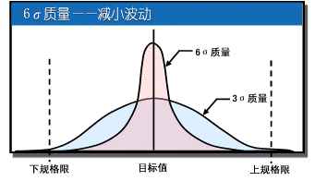
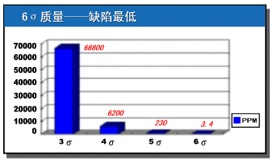
6Sigma的含义
所谓6Sigma是指：落在目标值与上规格限或下规格限区间的σ有6个。
落在目标值与上规格限或下规格限区间的σ个数越多，则意味着成本和缺陷的降低。
6σ要求合格品率达99.9997%，即5“9”品质要求。
6σ要求每百万次缺陷数只有3.4个，即3.4dpmo。

Slide 28
目录
1
产生背景
1
1
2
什么是六西格玛
2
2
2
2
2
1
DMAIC和DFSS
2
3
1
六西格玛如何在企业实施
2
4
1
相关认证和考试
5
2
1
6
2
Q&A
2

Slide 29
六西格玛改进模式-DMAIC “救火”
DMAIC是对现有流程的改进，即针对产品、流程的缺陷产生原因采取纠正措施，通过不断改进，使流程趋于“完美”。
DMAIC是一个逻辑严密的过程循环，它是在总结了全面质量管理几十年的发展及实践的基础上产生的，是由项目管理技术，统计分析技术，现代管理方法等综合而成的系统方法。
定义
测评
分析
改进
控制
Define
Analyze
Control
Measure
Improve

Slide 30
六西格玛设计模式-DFSS “防火”
IDDOV流程
1.识别（Identify）
2.界定（Define）
3.开发（Develop）
4.优化（Optimize）
5.验证（verify）
主要设计方法：
质量功能展开，系统设计，参数设计，容差设计，FMEA分析，DFX
典型模式
资源投入
DFSS
时间
投放市场
前期投资效率最高，用处最大

Slide 31




六西格玛管理法的过程
最甜的果实
Design for Six Sigma
DFSS
流程最优
成堆的果实
Process Characterization
and Optimization
DMAIC
- - - - - - - - - - - - - - - - - - - - - - - - - - - - - - - - - -
易摘的果实
Seven Basic Tools
落地的果实
Logic and Intuition
- - - - - - - - - - - - - - - - - - - - - - - - - - - - - - - - - -

Slide 32






6σ采用的质量工具

Slide 33

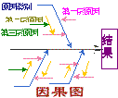

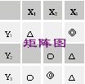


6σ采用的质量工具

Slide 34
目录
1
产生背景
1
1
2
什么是六西格玛
2
2
2
2
2
1
DMAIC和DFSS
2
3
1
六西格玛如何在企业实施
2
4
1
相关认证和考试
5
2
1
6
2
Q&A
2

Slide 35







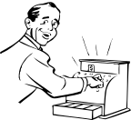





6s实施的资源和组织
Champion
6σ指导委员会
具有威望的高层管理者。为在部门或组织6σ实施的成功负责
Master Black Belt 黑带大师
全日的专家。充当黑带的老师, 教练, 评审者和个人辅导
Black Belt 黑带
6σ 项目组的领导, 接受了全面系统的
DMAIC培训；全日
Green Belt 绿带
6σ 项目组成员；接受了全面的DMAIC培训；半脱产

Slide 36
企业推行六西格玛的阶段
四个阶段：1.导入期 2.加速期3.成长期4.成熟期，大约可用4-5年的时间完成从导入期到成熟期的全过程。
六西格玛不仅仅是一种改进方法，还是一种文化和战略
实施六西格玛就意味着必须改变人们的工作方式，这就是企业面临的挑战：企业文化的变革
一般地，实施六西格玛应着重解决那些与公司战略相关的重要而且复杂的、需要突破性改进的难题，而那些员工身边存在的一般性问题，则可以通过QCC等方法进行解决
从原理上讲，六西格玛的管理模式适用于所有类型的企业，但是如果企业的基础管理薄弱，基础数据不完善，甚至是空白，这样的企业操之过急地推广六西格玛管理可能难以达到预期结果

Slide 37
6Sigma的含义
几点认识：
6σ管理是一项战略：以发展的角度看，可使企业获得长期效果。
6σ管理是一个理念：改进是无止境的，追求“零缺陷”的目标。
6σ管理是一项务实的改进措施：目标定量化，并不断逼近。
6σ管理是一个方法：是一个系统的改进方法。
6σ管理是一项项目管理技术。
6σ管理是一个分析工具。

Slide 38
目录
1
产生背景
1
1
2
什么是六西格玛
2
2
2
2
2
1
DMAIC和DFSS
2
3
1
六西格玛如何在企业实施
2
4
1
相关认证和考试
5
2
1
6
2
Q&A
2

Slide 39
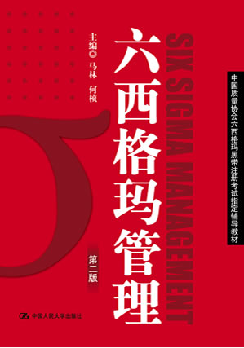
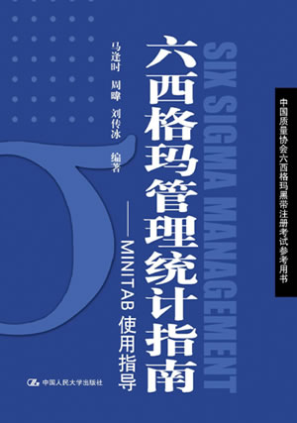
相关认证和考试
中国质量网6sigma官方网站http://www.caq.org.cn/html/6sigma/
中国质量协会注册六西格玛黑带考试
2009年10月25日（星期日）上午9:00—12:00，共计180分钟。考试题型为选择题，分单选题和多选题，共120道题，每题1分（多选题少选或错选均不得分），总分为120分，80分为合格线。
考试用书

Slide 40
目录
1
产生背景
1
1
2
什么是六西格玛
2
2
2
2
2
1
DMAIC和DFSS
2
3
1
六西格玛如何在企业实施
2
4
1
相关认证和考试
5
2
1
6
2
Q&A
2

Slide 41
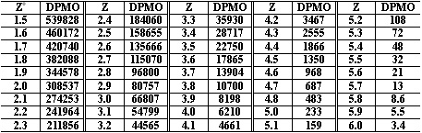
举例
某企业在召开中层干部会议时提出了2条需求： (1)不缺席、不迟到;(2)会议期间关闭手机、BP机。在最近召开的一次中层干部会上，应到会40人，缺席2人，迟到2人;和会者中有30人有手机或BP机，有2人的手机或BP机没有关闭。那么，请计算会议的过程能力水平？

Slide 42
题解
先来确定什么是缺陷：
如果有1个人缺席或迟到，就出现1个缺陷;
如果发现有1个人没有关闭手机或BP机也记为1个缺陷。
对本次会议来说，共出现了6个缺陷（缺席2＋迟到2＋手机或BP机没关闭2）。
那么，对达到会议需求来说，本此会议一共有70个缺陷机会(对到会来说有40个缺陷机会，对关闭通讯设备来说有30个缺陷机会)。
因此，DPMO=(6/70)×1000000=85714ppm。
查西格玛水平换算表，可得Z=1.35西格玛。也就是说，本此会议满足需求的水平仅为1.35西格玛。
评价：对需求的满足程度，不如一个Z=4的生产过程或Z=3的服务过程。

Slide 43

Questions & Answers

Slide 44
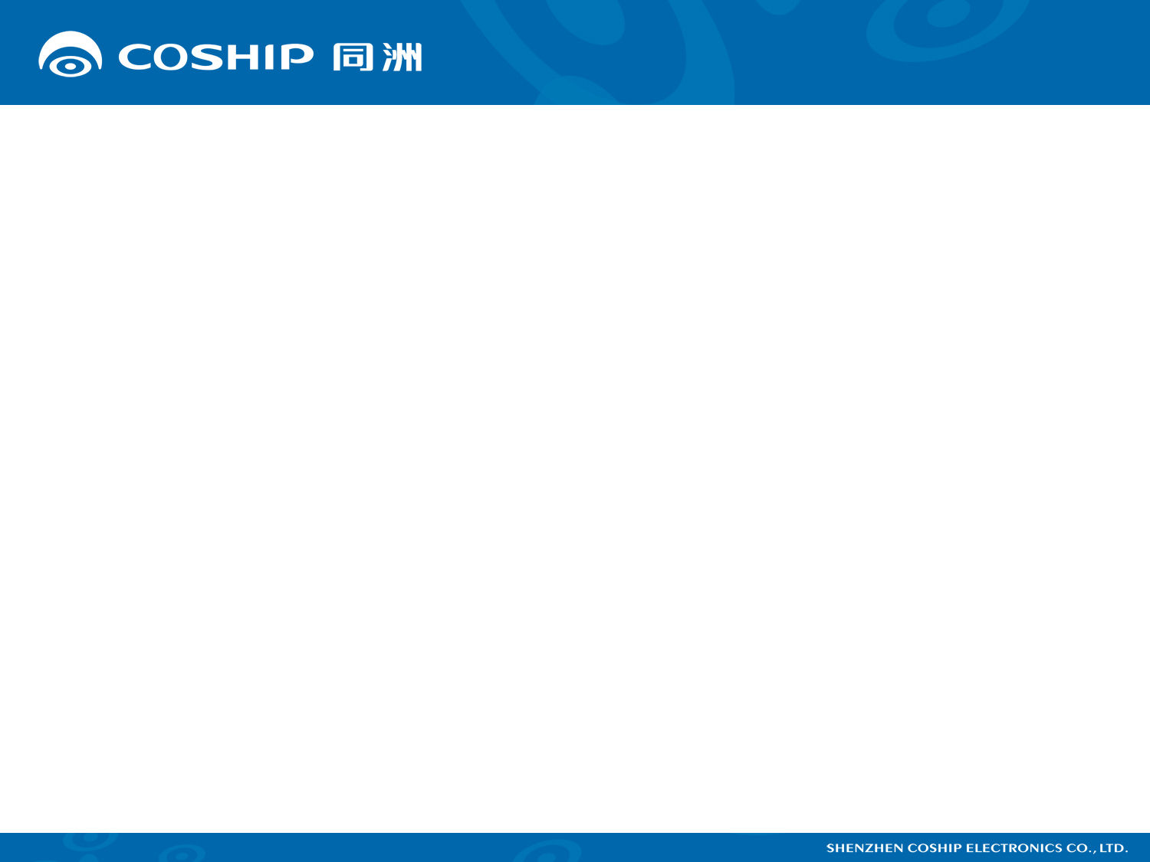

同洲人
核心价值观
客户第一、阳光沟通、团队协作
拥抱变化、学习成长
企业价值观
客户第一、阳光沟通、团队协作
拥抱变化、学习成长
行为准则
尊重、简单、重用、检查、并行
勇气、反馈、认真、责任
变革执行团队行为准则
尊重、简单、重用、检查、并行
勇气、反馈、改善、认真、责任

